Slide 1


Revue finale
version 1.0
Eco Classroom 2024
VIGNAL Thomas (BTS SNIR)
Lycée La Salle Avignon

Slide 2
Expression du besoin
VIGNAL Thomas

Slide 3
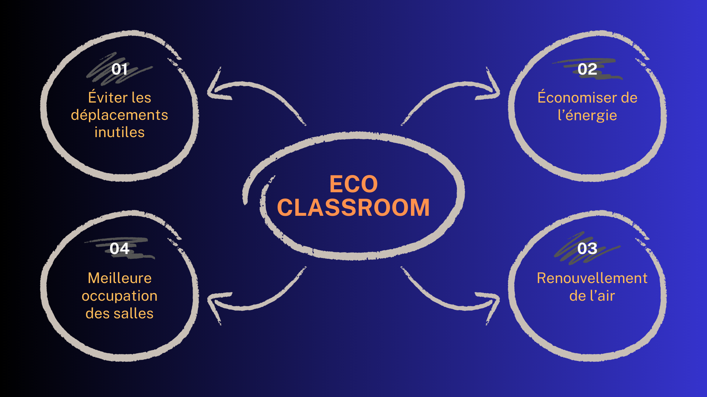

Slide 4
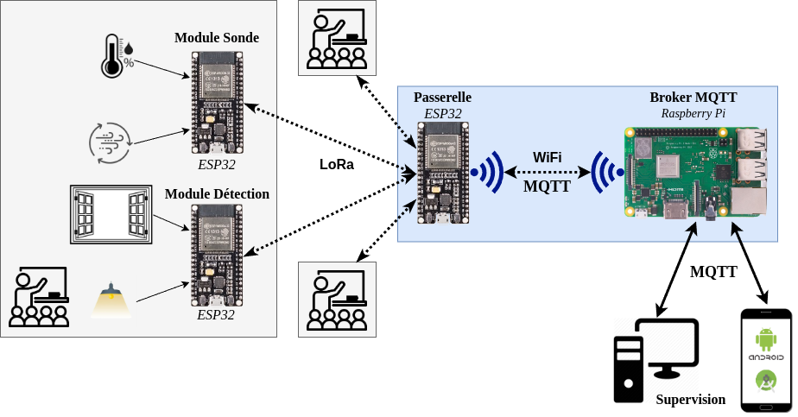

Slide 5
Cahier des charges
VISUALISATION SPÉCIFIQUE
APPLICATION PC
VISUALISATION GÉNÉRALE
Codée en C++ à l’aide du framework Qt
L’utilisateur peut visualiser l’ensemble des salles avec différentes informations
L’utilisateur peut accéder aux données suivantes pour chaque salle :
Nom, Description, Superficie
Qualité de l’air
Confort thermique
L’état des lumières
L’état des fenêtres
FILTRER
EDITER
L’utilisateur peut effectuer une recherche avec des critères précis
L’utilisateur peut éditer les informations d’une salle

Slide 6
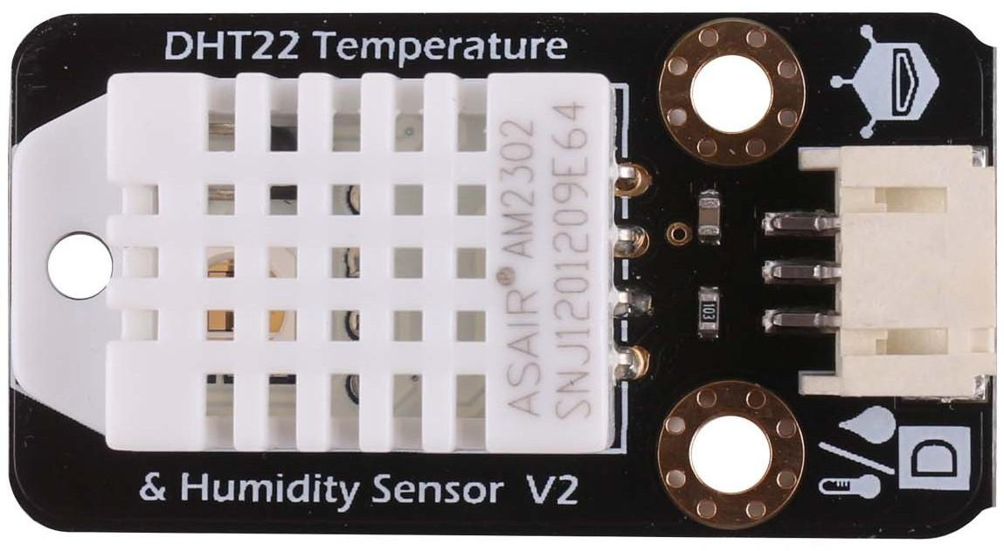
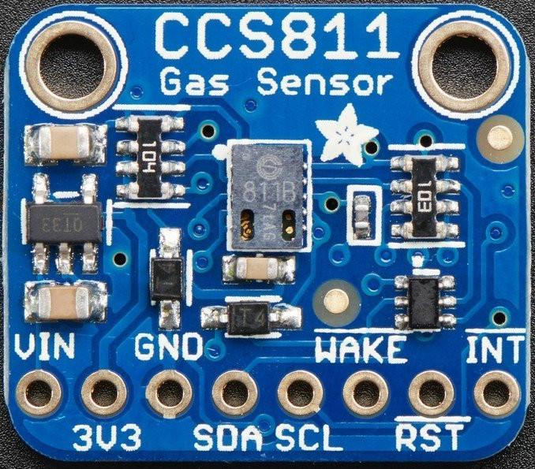
Modules
Module sonde
Température (C°) DHT22
Humidité (pourcentage de vapeur d’eau contenu par m³) DHT22
CO₂ (ppm) CCS811
Module détection (en option)
Fenêtres - Ouvertes / Fermées
Lumières - Allumées / Éteintes
Salles - Occupées / Non Occupées

Slide 7
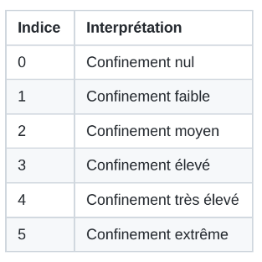
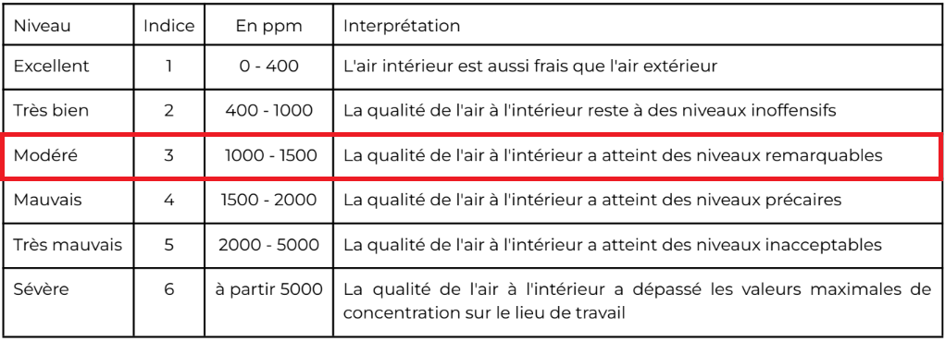
Indices
Valeurs concentrations CO₂

Slide 8
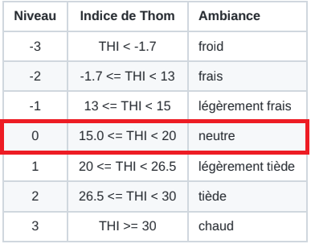
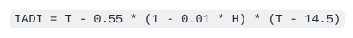
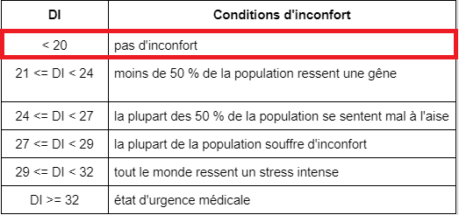
Indices
THI (Temperature Humidity Index)
Température : 18 - 22 C°
Humidité : 45 - 55%
IADI (Indoor Air Disconfort Index)

Slide 9
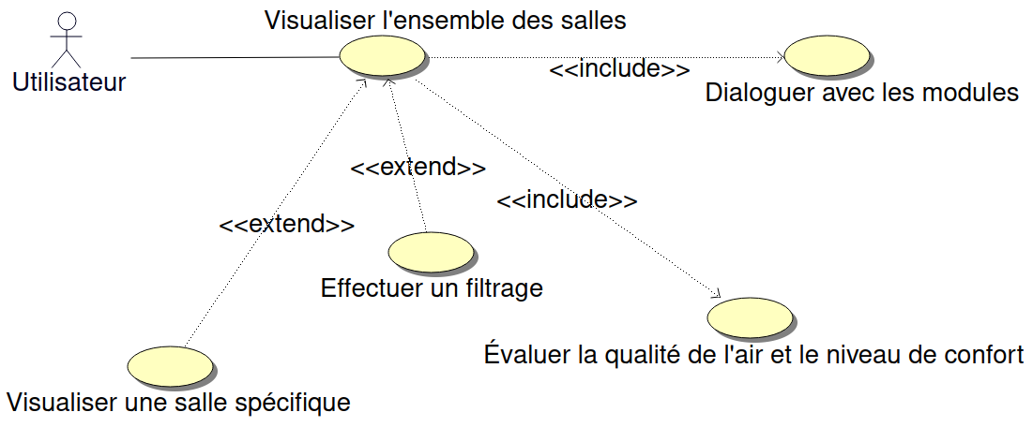
Diagramme des cas d’utilisations

Slide 10
Tâches à réaliser
Listes des tâches | Priorité | Itérations
Visualiser l’ensemble des salles | Haute | 1
Visualiser une salle spécifique | Basse | 3
Évaluer la qualité de l’air et le niveau de confort | Haute | 1
Dialoguer avec les modules | Moyenne | 2
Effectuer un filtrage | Moyenne | 2
Editer une salle | Basse | 3

Slide 11
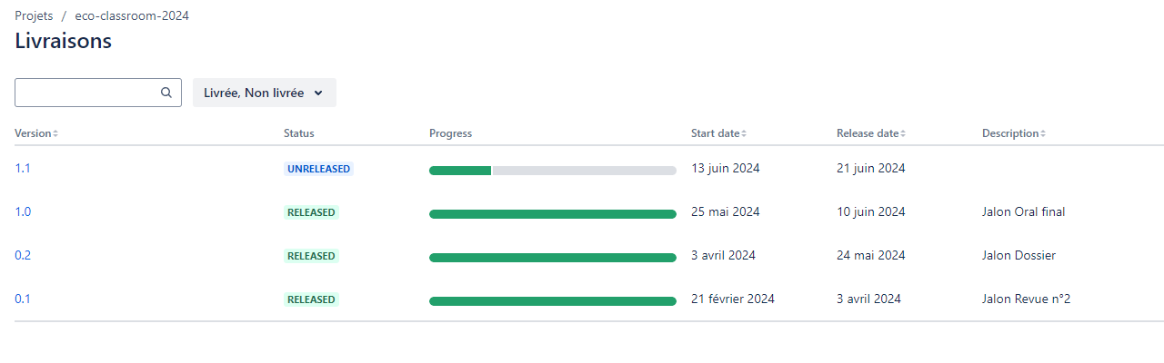
Planification des versions

Slide 12
Ressources logicielles
Environnement de développement | Qt et IDE Qt Creator
Gestionnaire de versions | Git / GitHub
Gestion de projet développement | Jira
UML | BOUML
Gestion de projet global | Beesbusy
VIGNAL Thomas

Slide 13
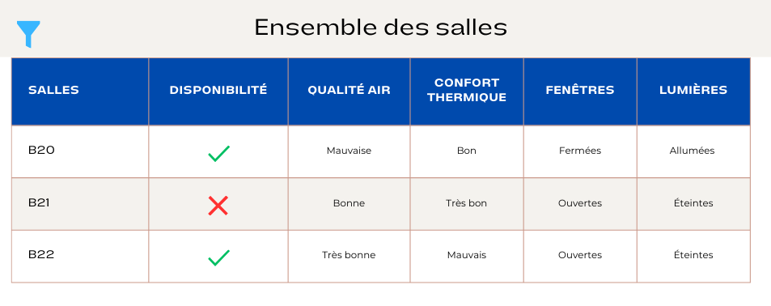
Maquette IHM Générale

Slide 14
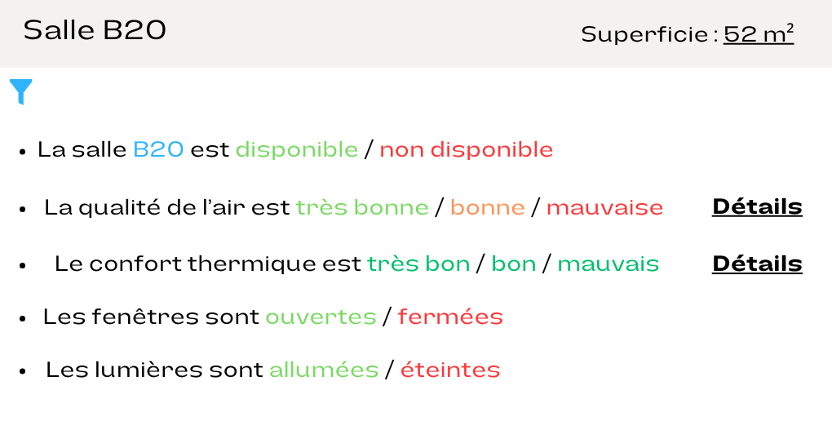
Maquette IHM Spécifique

Slide 15
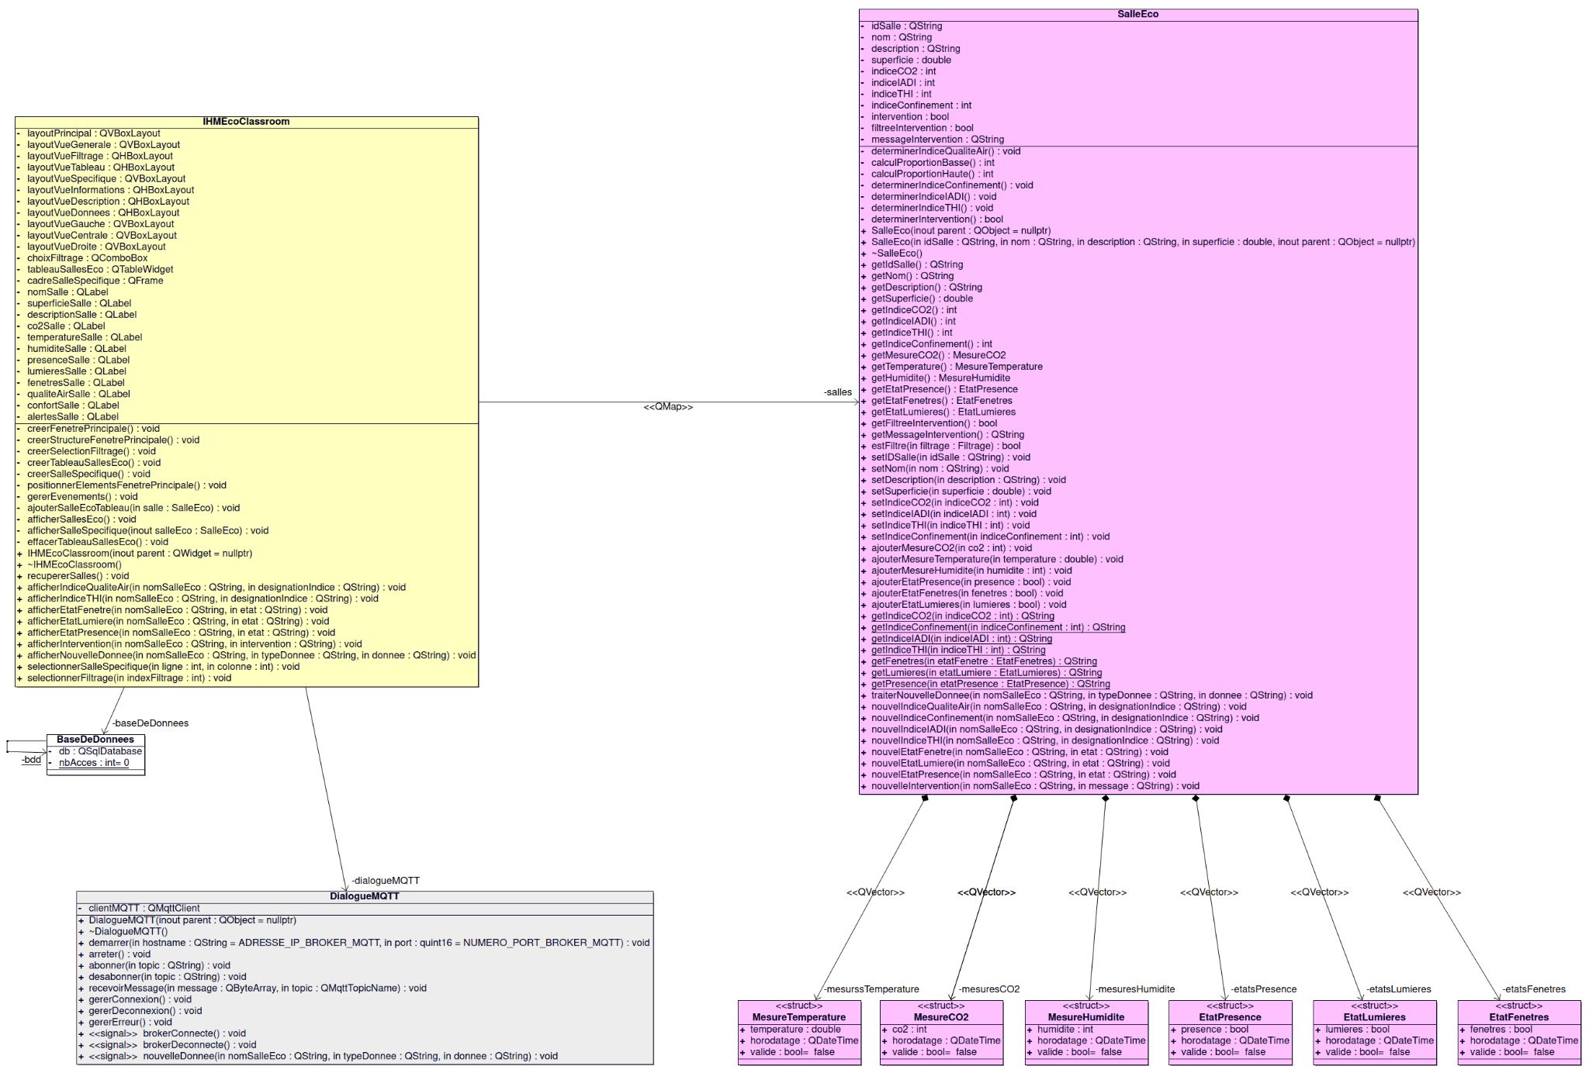
Diagramme de classes
Module
sonde
Module détection

Slide 16
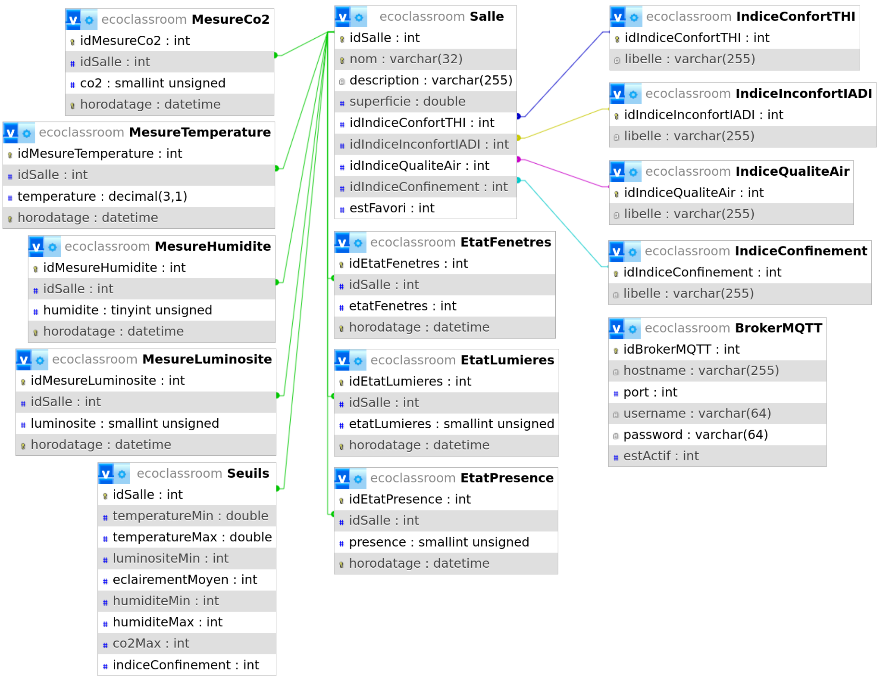
Base de données (MySQL)

Slide 17
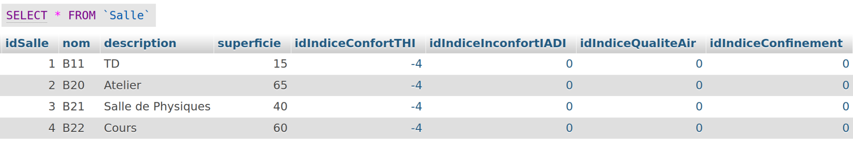
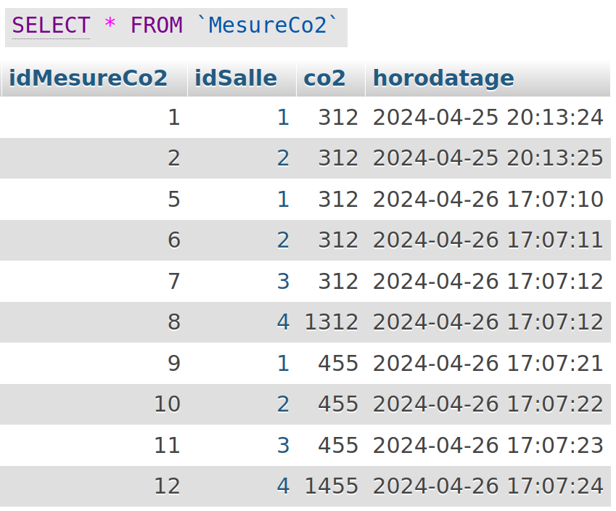
Requêtes SQL

Slide 18
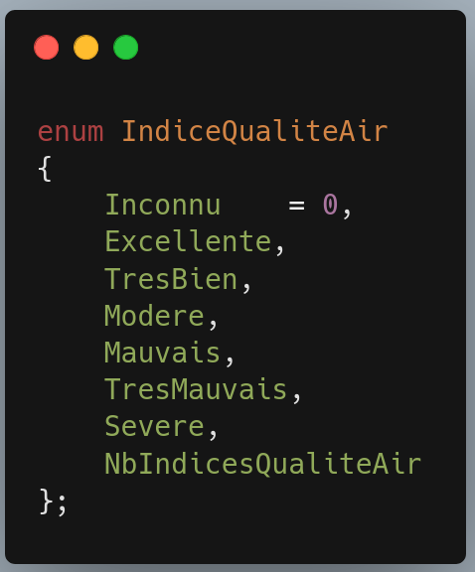
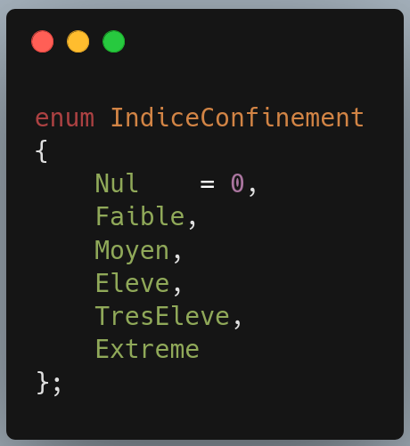
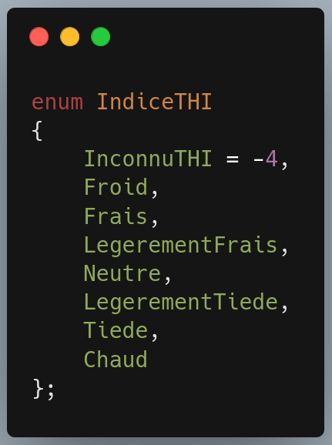
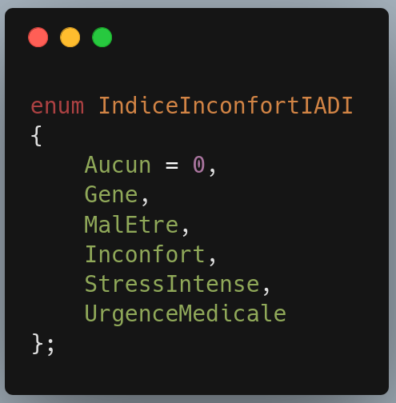
Les indices
Confort thermique
Qualité de l’air

Slide 19
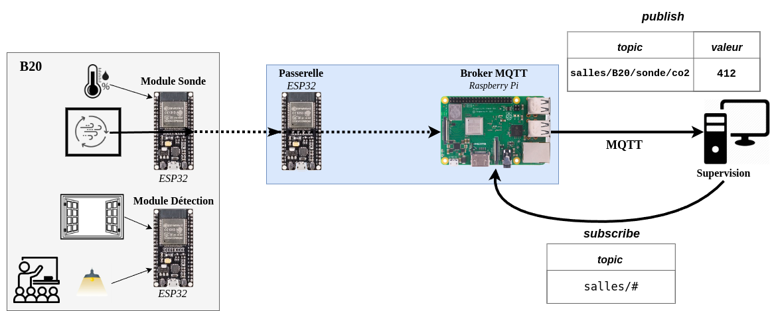
Communication MQTT

Slide 20
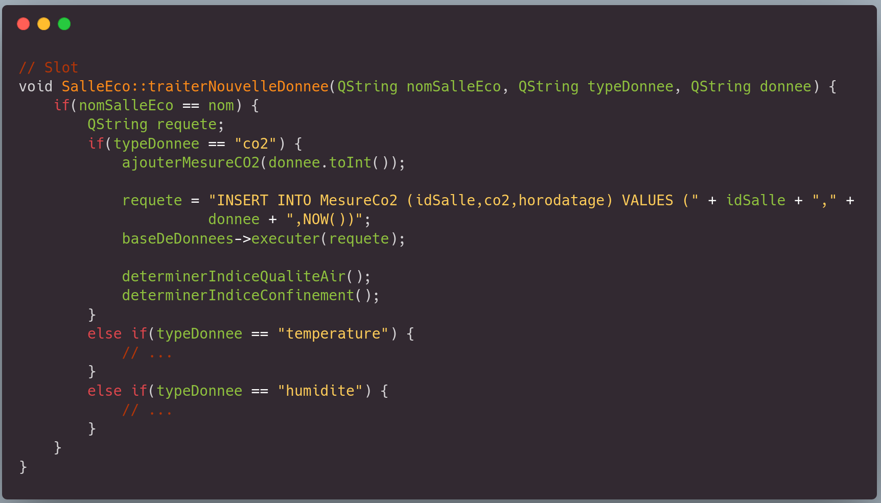
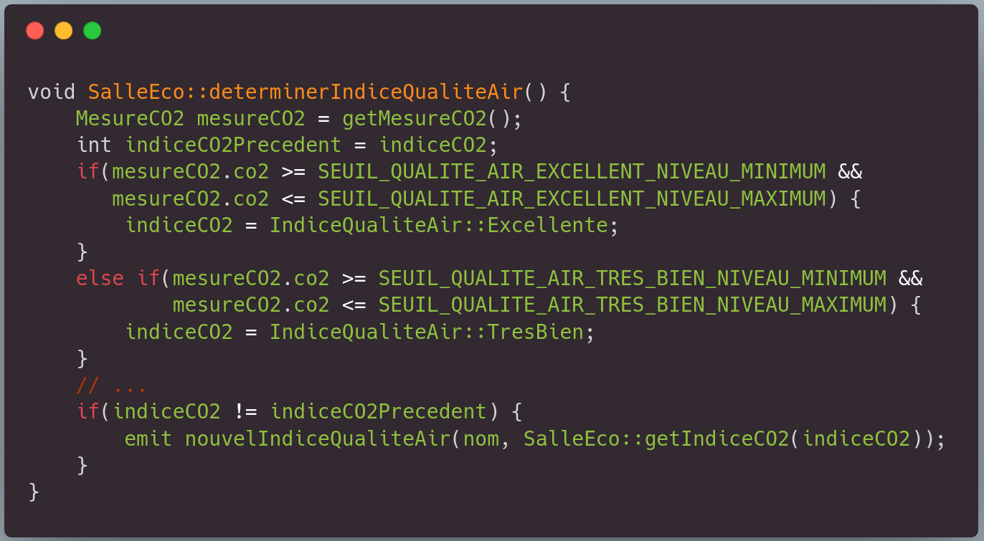
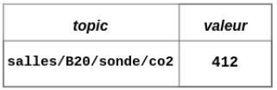
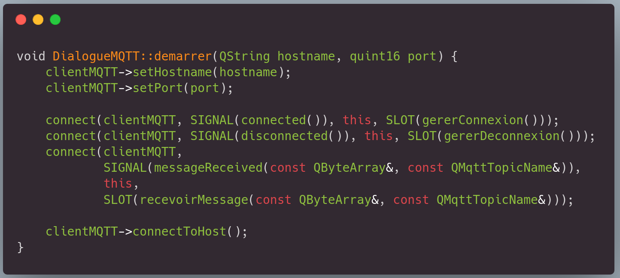
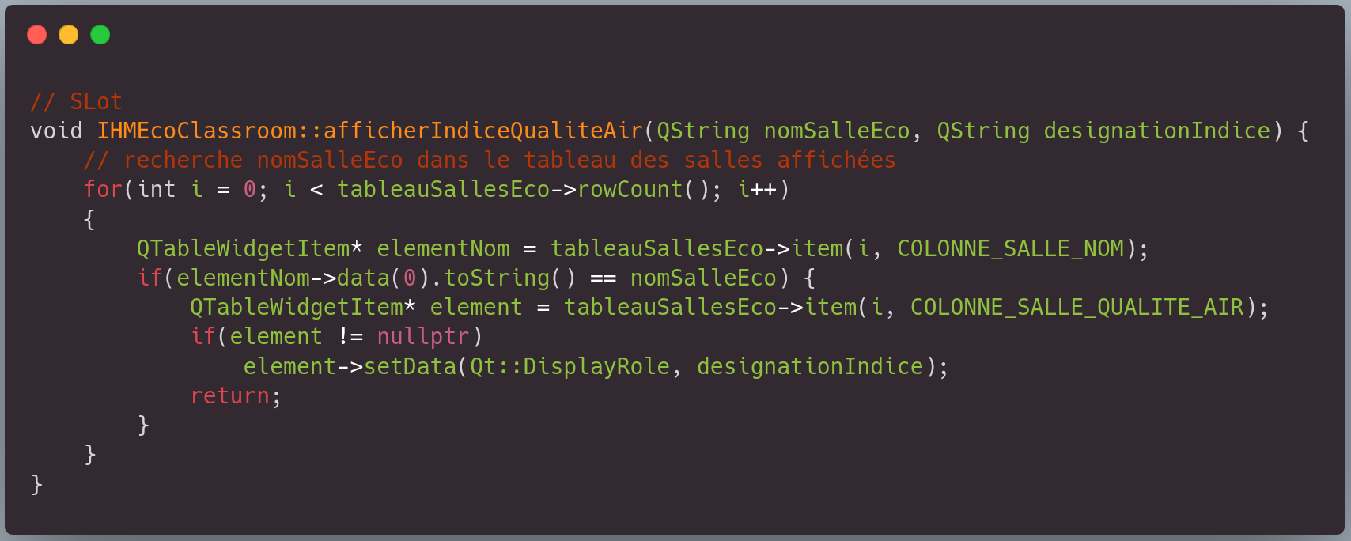
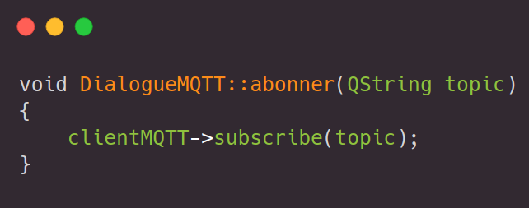
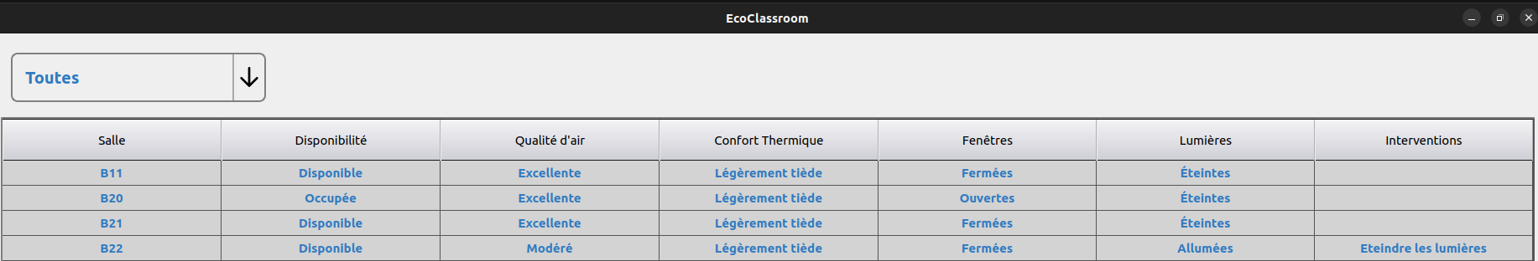
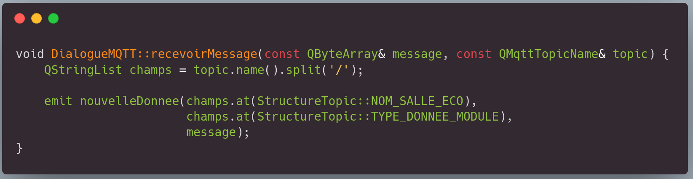
Traitement MQTT

Slide 21
Tâches terminées
Fonctionnalités | OUI | NON
Visualiser l’ensemble des salles | ❎
Visualiser une salle spécifique | ❎
Évaluer la qualité de l’air et le niveau de confort | ❎
Dialoguer avec les modules | ❎
Effectuer un filtrage | ❎
Editer une salle |  | ❌

Slide 22
Revue finale
Merci vous votre attention
Eco Classroom
VIGNAL Thomas (BTS SNIR)
Lycée La Salle Avignon

Slide 23
Revue finale
Des questions ?
Eco Classroom
VIGNAL Thomas (BTS SNIR)
Lycée La Salle Avignon

